Slide 1


ỦY BAN NHÂN DÂN PHƯỜNG PHÚC LỢI
TRƯỜNG MẦM NON HOA SỮA
LĨNH VỰC: PHÁT TRIỂN TÌNH CẢM XÃ HỘI
Đề tài: Dạy trẻ kỹ năng chào hỏi, nói lời cảm ơn
Độ tuổi: Nhà trẻ 24-36 tháng
GV: Lê Thị Vân Anh

Slide 2


ỔN ĐỊNH TỔ CHỨC
Cho trẻ xem tình huống: Mẹ đưa con đến lớp. Bạn nhỏ biết khoanh tay lễ phép chào cô và mẹ

Slide 3
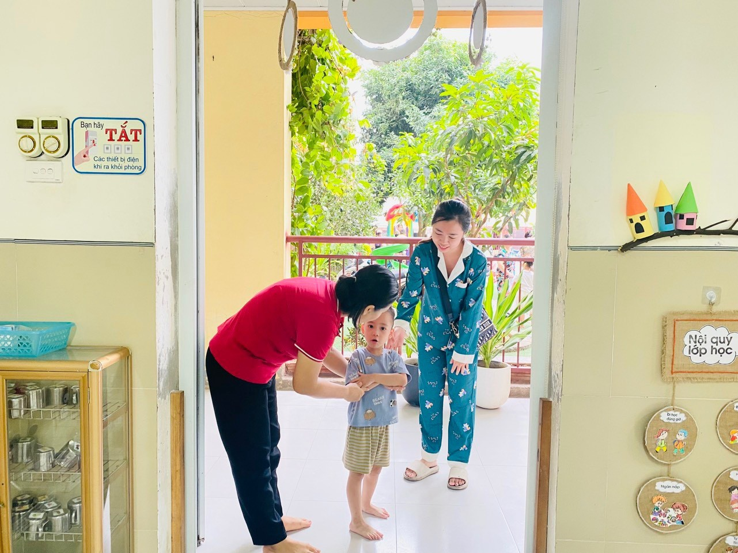
Chào khi đến lớp

Slide 4
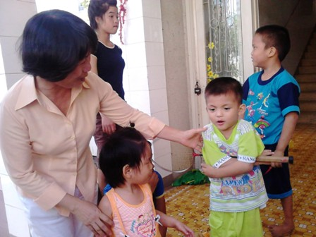
Chào khi có khách đến chơi nhà

Slide 5
Các con có biết khi nào chúng mình cần nói lời xin lỗi không?

Slide 6
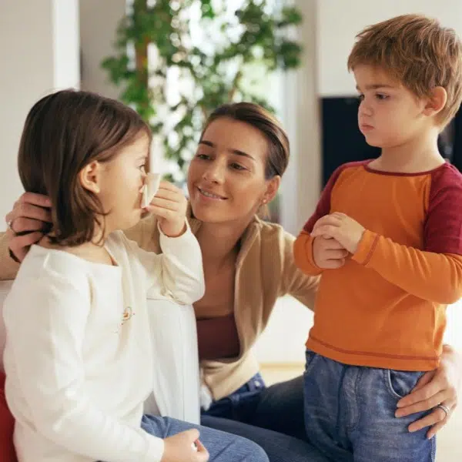
Xin lỗi khi bị mắc lỗi

Slide 7

Các con có biết khi nào chúng mình cần nói lời cảm ơn nữa không?

Slide 8
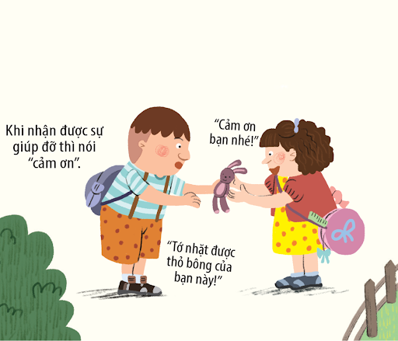
Cảm ơn khi bạn đã giúp mình

Slide 9

Cảm ơn khi được nhận quà

Slide 10
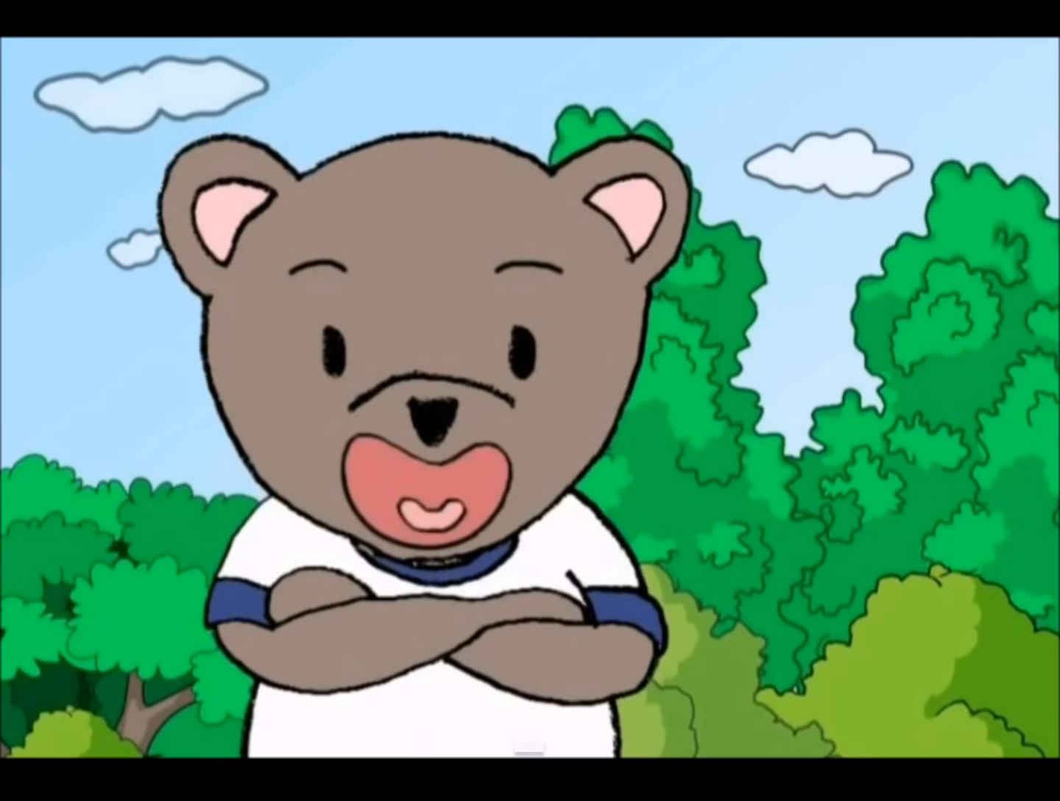

Slide 11


TRÒ CHƠI
Đội nào nhanh nhất

Slide 12
*Củng cố: Các con vừa được học gì nhỉ. Hôm nay cô dạy chúng mình biết nói lời cảm ơn khi được người khác giúp đỡ, và nói lời xin lỗi khi cần đấy

Slide 13

Chào tạm biệt các bé

